Slide 1
标签定位视觉方案（2D）
推动机器视觉无所不在的存在
视觉小百科

Slide 2
目录
项目描述
项目验证
1
2
2
目录
目录
目录
3
配置清单
3
4
逻辑流程
4
评估结果&注意事项
5
6
售后服务

Slide 3
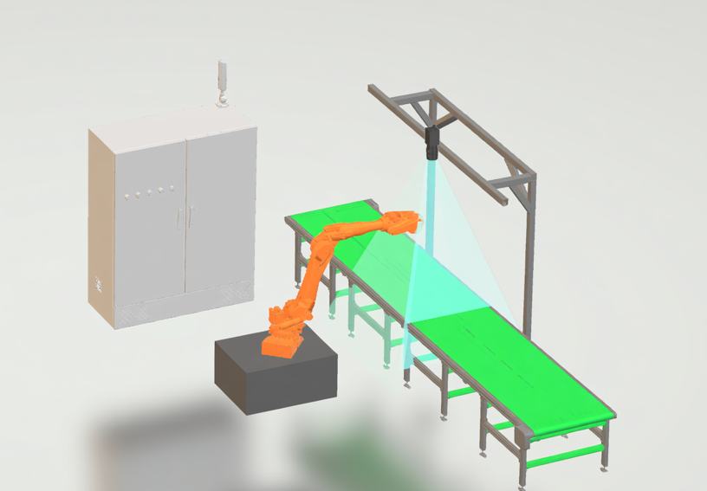
一、项目描述
●产品名称：标签
●产品材质：纸
●产品颜色：白色
●最大工作距离(mm)：不限制
●最小工作距离(mm)：不限制
●搜索范围(mm × mm)：100.0 * 100.0
●最小特征分辨要求(mm)：2
●工作节拍(pcs/min)：10
●检测时产品运动速度(m/s)：0.1
●相机安装方式：眼在手外
●工作距离(mm)：292
方案布局图

Slide 4

二、项目验证
参数名称 | 参数值
面阵相机型号 | A5031M/CU815
面阵相机类型 | 面阵相机
相机接口类型 | USB3.0
相机像素 | 640 * 480
镜头型号 | FA0613A
镜头品牌 | 长步道/CHIOPT
镜头焦距 | 6mm
镜头接口 | C
A(工作距离) = 292mm, B(视野宽度) = 110mm, C(视野长度) = 110mm
视野图

Slide 5

二、项目验证
检测流程

Slide 6

三、配置清单
系
统
构
成

Slide 7

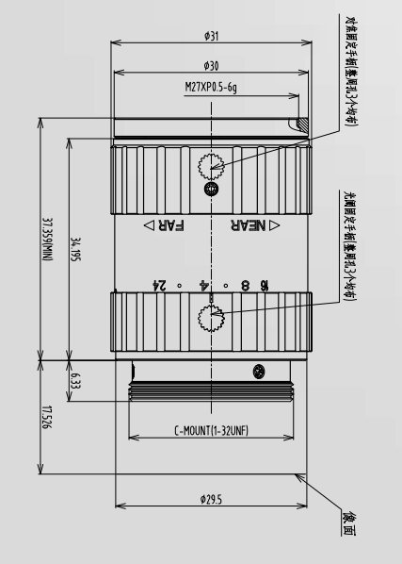
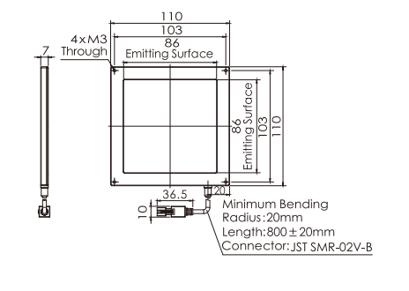
三、配置清单
相机尺寸图
光源尺寸图
镜头尺寸图

Slide 8
三、配置清单
序号 | 名称 | 型号 | 单位 | 数量 | 厂家
1 | 面阵相机 | A5031M/CU815 | 台 | 1 | 大华/dahua
2 | 镜头 | FA0613A | 个 | 1 | 长步道/CHIOPT
3 | 光源 | OPT-FLC10110 | 个 | 1 | 奥普特/OPT
4 | 工控机 | - | 台 | 1 | -
5 | 显示器 | - | 台 | 1 | -
6 | 软件 | MVP | 套 | 1 | 大华/dahua

Slide 9
四、逻辑流程
逻辑流程
├── 图像采集
│ ├── 图像源配置
│ │ ├── 选择相机模式，连接全局相机设备
│ │ ├── 设置曝光时间、增益、伽马值以适应白色标签的成像需求
│ │ └── 配置拉流模式为硬触发，与传送带同步
├── 预处理
│ ├── 平滑滤波
│ │ └── 使用高斯滤波消除纸张表面噪声
│ ├── 图像二值化
│ │ └── 设置阈值区分白色标签与背景
│ └── 边缘检测
│ └── 提取标签轮廓用于后续定位
├── 标签检测
│ ├── 模板匹配
│ │ ├── 训练模板：选取标准标签图像，配置搜索范围100*100mm
│ │ ├── 设置角度范围[-5°,5°]和尺度范围[0.9,1.1]适应轻微偏移
│ │ └── 输出匹配位置及得分
│ ├── 尺寸测量
│ │ ├── 使用"两点生成直线"计算标签对角线长度
│ │ └── 判断实际尺寸是否在公差范围内（±2mm）
│ └── 简版字符识别
│ ├── 训练OCR模型：导入标准字符样本库
│ ├── 设置文本极性为白底黑字
│ └── 验证印刷文字完整性与正确性

Slide 10
四、逻辑流程
├── 结果处理
│ ├── 条件判断
│ │ ├── 判断模板匹配得分>85且尺寸合格且字符识别成功
│ │ └── 输出OK/NG状态至全局变量
│ ├── 结果显示
│ │ ├── 绘制检测框与关键测量数据
│ │ └── 保存检测图像至指定路径（PNG格式）
│ └── 保存检测结果
│ └── 将OK/NG状态写入数据队列供后续处理
├── 通信处理
│ ├── 串口配置
│ │ ├── 设置波特率9600，数据位8，停止位1
│ │ └── 发送检测结果（OK:0x01/NG:0x02）至PLC
└── 统计处理
└── 统计功能
├── 记录每日检测总次数、合格率
└── 超过1000次自动重置统计数据

Slide 11
五、评估结果&注意事项
05 评估结果 & 注意事项
现场环境
相机安装
物料一致性
风险点：环境光干扰导致白色标签成像对比度不足
解决方案：采用中孔背光源增强标签与背景的明暗对比
风险点：相机安装角度偏差超出±1°可能导致视野偏移
解决方案：使用激光校准仪确保安装角度与设计参数一致
风险点：纸张批次差异可能影响表面反光率和纹理特征
解决方案：建立物料样本库并定期更新模板匹配参数

Slide 12

六、售后服务
该设备上线后使用初期，我们会派专人进行全程跟踪；
处理解决可能发生的设备异常；
对现场人员进行培训指导；
设备调试完成后：售后服务一年；
若客户提出设备升级需求，我们会及时为您提供升级新方案。

Slide 13



感谢关注
视频号
抖音
更多信息请访问：www.ytzrtx.com

